Slide 1
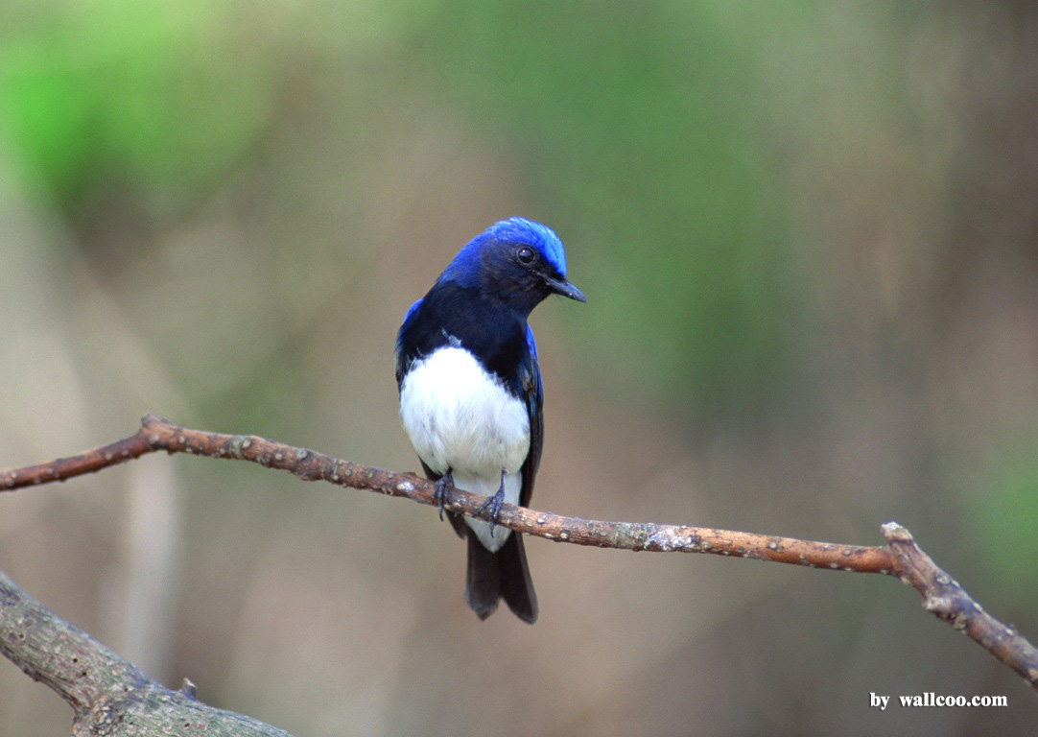
ক্লাসের শুরুতে সকলকে শুভেচ্ছা

Slide 2
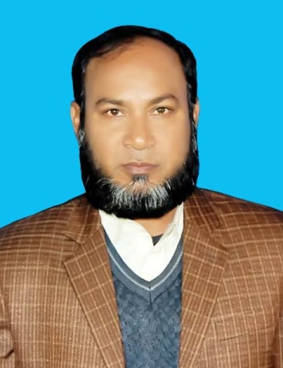
শিক্ষক পরিচিতি
শ্রেণি পরিচিতি
মোঃ আব্দুল হালিম
সহকারী অধ্যাপক(বাংলা)
খঞ্জনপুর তালকুড়া আলিম মাদরাসা
সাপাহার,নওগাঁ
শ্রেণিঃআলিম ১ম বর্ষ
বিষয়ঃ বাংলা ১ম পত্র
তারিখঃ ০৮/০৫/২০১৯

Slide 3
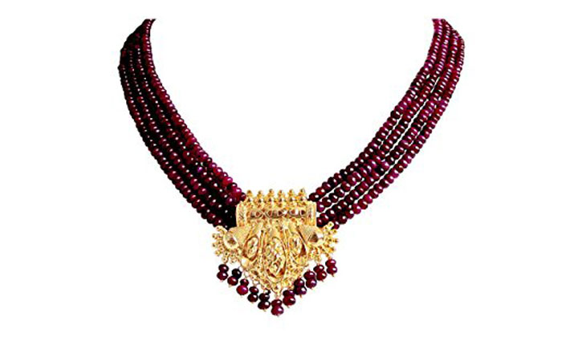
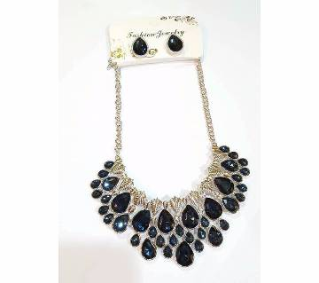
ছবি দেখে বল, এগুলোর নাম কী ?
এগুলোর ইংরেজি নাম ‘নেকলেস’ বাংলা নাম ‘গলার হার’।

Slide 4
পাঠ শিরোনাম
আজকের আলোচনার বিষয়-
বাংলা ছোটগল্প
“নেকলেস”
মূল গল্পকারঃ গী দ্য মোপাসাঁ
অনুবাদকঃ পূর্ণেন্দু দস্তিদার

Slide 5
শিখন ফল
এই পাঠ শেষে শিক্ষার্থীরা-
লেখক পরিচিতি বলতে পারবে,
‘উচ্চাভীলাসী জীবন বিড়ম্বনাপূর্ণ জীবন’-তা বর্ণনা করতে পারবে,
‘সামর্থের বাইরে ভাবনা ভাবা উচিত নয়’-একথা ব্যাখ্যা করতে পারবে।

Slide 6
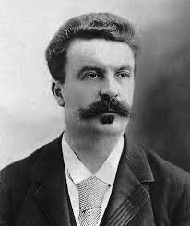
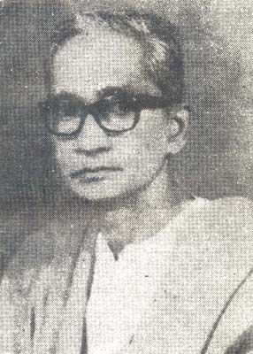
লেখক পরিচিতি
মূল গল্পকার-
গী দ্য মোপাসাঁ
অনুবাদক
পূর্ণেন্দু দস্তিদার
গী দ্য মোপাসাঁর জন্ম ১৮৫০ খ্রিষ্টাব্দে ফ্রান্সের নর্মাণ্ডি শহরে। পেশায় তিনি ছিলেন সাংবাদিক ও সাহিত্যিক। তিনি মূলত গল্পকার হিসেবে বিশ্বব্যাপী খ্যাতি অর্জন করেন। ১৮৮৪ সালের ১৭ই ফেব্রুয়ারী ফরাসী পত্রিকা La Gaulois-এ ‘নেকলেস’ গল্পটি প্রকাশিত হয়। একই সালে প্রকাশিত ‘নেকলেস’ শীর্ষক গল্পগ্রন্থের মধ্যে গল্পটি স্থান পায় । ১৮৯৩ খিষ্টাব্দের ৬ই জুলাই তিনি মৃত্যবরণ করেন
পূর্ণেন্দু দস্তিদার ১৯০৯ সালে চট্টগ্রামের পটিয়া উপজেলার ধলঘাট গ্রামে জন্মগ্রহণ করেন । তিনি ছিলেন লেখক ও রাজনীতিবিদ । পেশাগত জীবনে তিনি ছিলেন আইনজীবি। তাঁর উল্লেখযোগ্য গ্রন্থের মধ্যে ‘কবিয়াল রমেশ শীল’ ‘স্বাধীনতা সংগ্রামে চট্টগ্রাম’ ‘বীরকন্যা প্রীতিলতা’ । অনুবাদ গ্রন্থের মধ্যে রয়েছে ‘শেখভের গল্প’ ও ‘মোপাসাঁর গল্প’ । মৃত্যু ১৯৭১ সালে ।

Slide 7
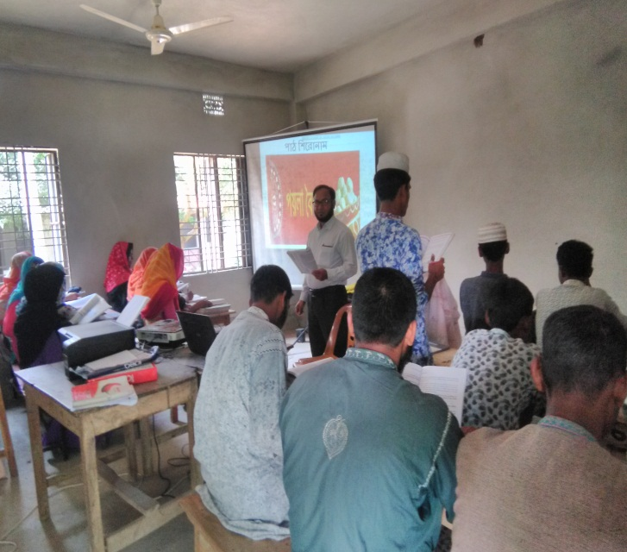
একক কাজ
১। প্রশ্নঃ ‘নেকলেস’ গল্পের মূল গল্পকারের নাম কী?
২। প্রশ্নঃ ‘নেকলেস’ গল্পের অনুবাদকের নাম কী?
৩। প্রশ্নঃ গী দ্য মোপাসাঁ কোন দেশের লেখক ছিলেন?
৪। প্রশ্নঃ পূর্ণেন্দু দস্তিদারের জন্ম কোথায়?

Slide 8
একক কাজের সমাধান
১। উত্তরঃ ‘নেকলেস’ গল্পের মূল গল্পকারের নাম গী দ্য মোপাসাঁ।
২। উত্তরঃ ‘নেকলেস’ গল্পের অনুবাদকের নাম পূর্ণেন্দু দস্তিদার।
৩। উত্তরঃ গী দ্য মোপাসাঁ ফ্রান্সের লেখক ছিলেন।
৪। উত্তরঃ পূর্ণেন্দু দস্তিদারের জন্ম চট্টগ্রামের পটিয়া উপজেলার ধলঘাট গ্রামে।

Slide 9
এ নারীর ছবি দেখে বাহ্যিক দৃষ্টিকোন থেকে কিছু ভাবতে পারছ কী ?
সাধারণ পোশাকে চমৎকার সুন্দরী নারী । কিন্ত কোন কারণে ব্যথিত হৃদয়ে মাথা নিচু করে পথ চলে । তার যেন কোন কিছুর অভাব রয়েছে ।
অসাধারণ সুন্দরী হওয়া সত্ত্বেও তার মনে দুঃখ কেন ? সেই কাহিনী তুলে ধারার মাধ্যমে আমরা ‘নেকলেস’ গল্পের মূলভাব খুঁজে পাব।

Slide 10
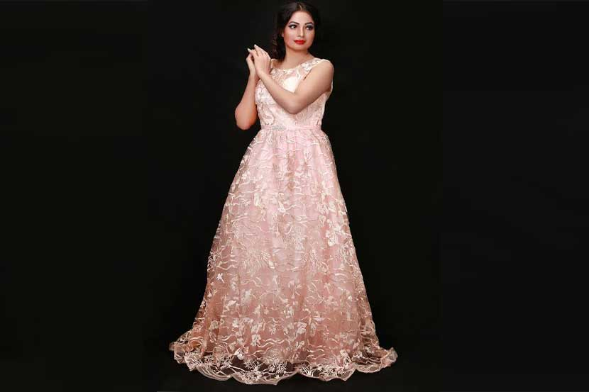
‘নেকলেস’ গল্পের নায়িকার নাম মাতিলদা লোইসেল। স্বামীর নাম মসিঁয়ে লোই- সেল। নিয়তির ভুলেই যেন এক কেরানীর পরিবারে তার জন্ম হয়েছে এবং শিক্ষা অফিসের একজন কেরানীর সংগেই তার বিয়ে হয়েছে - এজন্য সে দুঃখ করে।
তার বাসকক্ষের দারিদ্র্য, হতশ্রী দেওয়াল, জীর্ণ চেয়ার এবং বিবর্ণ জিনিসপত্রের জন্য সে ব্যথিত হতো।
নিজেকে সে সর্বদা অসুখী ভাবত।
সাধারণ দরিদ্রের পোশাকে সে এসব ধনী বান্ধবীদের সাথে সাক্ষাৎ করতে খুব কষ্ট পেত।

Slide 11
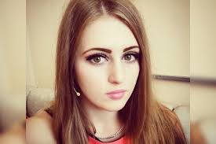
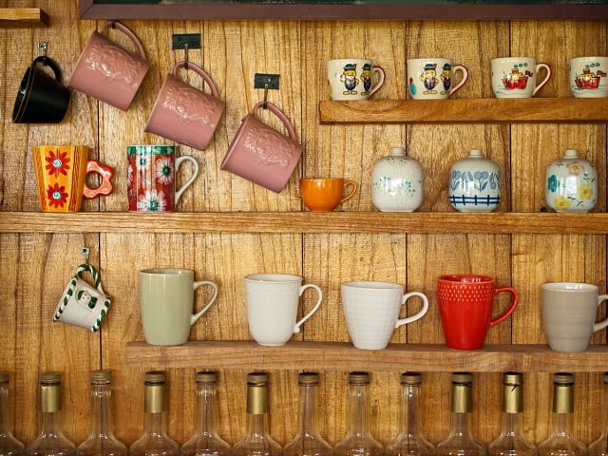
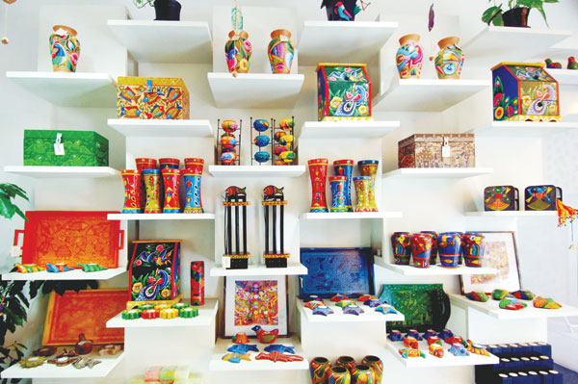
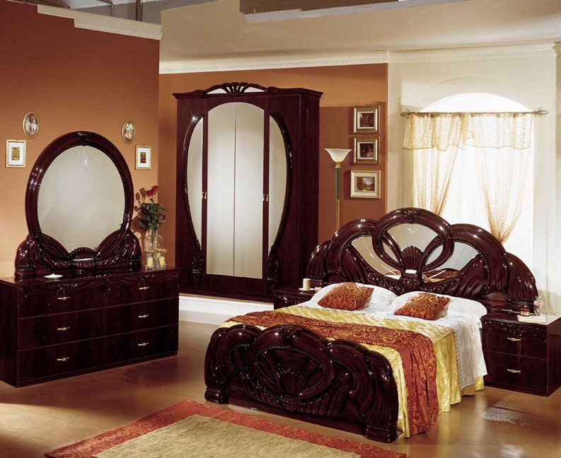
মাতিলদার উচ্চাভিলাস
তার থাকা উচিৎ ছিল-
একটি বড় সুন্দর বাড়ি
দামী ও উন্নত আসবাব পত্র

Slide 12
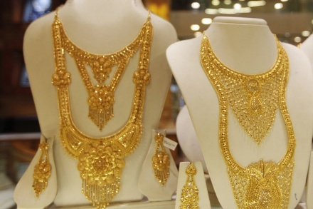
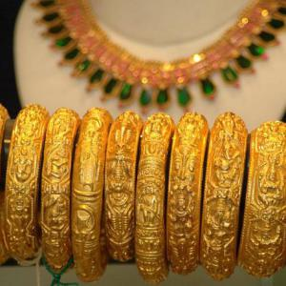
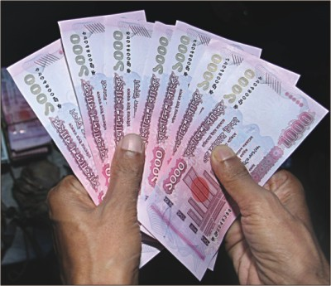
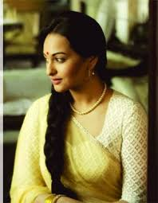
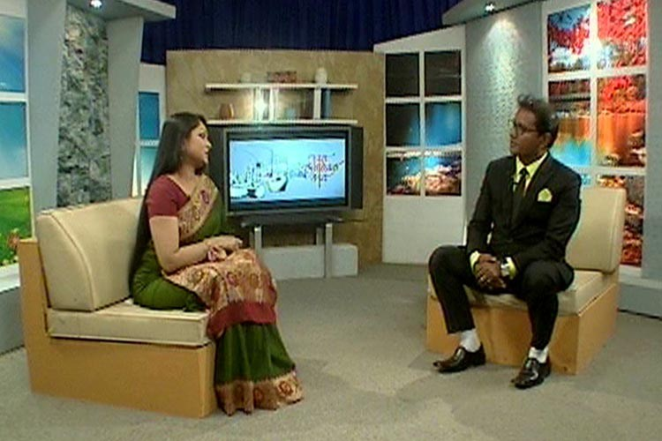
তার থাকা উচিৎ ছিল-
মাতিলদার উচ্চাভিলাস
দামী গহনা, দামী পোষাক পরিচ্ছদ, অজস্র নগদ টাকা,
এবং প্রেমিকের সাথে গল্প করার জন্য বড় একটি ঘর।

Slide 13
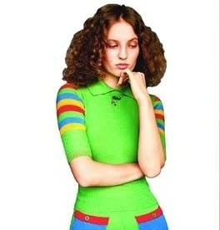
বিড়ম্বনাপূর্ণ জীবন ও জীবিকা
দরিদ্র পরিবারে তার জন্ম এবং বিয়ে। এটি সে মেনে নিতে পারে না। এজন্য সর্বদা তার মনে দুঃখ । যেমন সে সুন্দরী নারী, তেমনি তার জীবনও হওয়া উচিত ছিল বিলাসবহুল ও আড়ম্বরপূর্ণ। সংসারে এ নারীর অতিরিক্ত উচ্চাভীলাসের কারণে তার জীবন বিড়ম্বনায় পরিপূর্ণ।

Slide 14
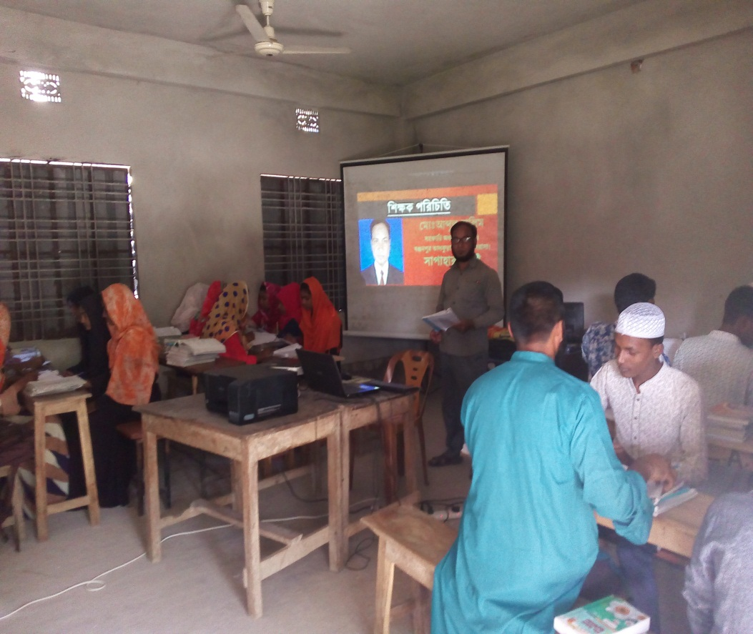
জোড়ায় কাজ
১। প্রশ্নঃ ‘নেকলেস’ গল্পের নায়িকার নাম কী ?
২। প্রশ্নঃ তার জীবনের সবচেয়ে বড় দুঃখ কী ছিল ?
৩। প্রশ্নঃ তার উচ্চাকাঙ্খী জীবন বিড়ম্বনাপূর্ণ কেন ?

Slide 15
জোড়ায় কাজের সমাধান
১। প্রশ্নঃ ‘নেকলেস’ গল্পের নায়িকার নাম মাতিলদা লোইসেল।
২। প্রশ্নঃ তার জীবনের সবচেয়ে বড় দুঃখ হলো-‘নিয়তির ভুলেই যেন তার
দরিদ্র এক কেরানির পরিবারে জন্ম হয়েছে।’
৩। প্রশ্নঃ যে নারী অসাধারণ সুন্দরী হয়েও উচ্চাকাঙ্খা পূরণে ব্যর্থ হয়ে
সারাদিন ধরে নিজে নিজে বিরক্তি, দুঃখ, হতাশা ও নৈরাশ্য সৃষ্টি
করে কাঁদে তার জীবন সার্বক্ষণিক বিড়ম্বনায় পূর্ণ।

Slide 16
ছবি দেখ এবং ভেবে বল
স্বামী-স্ত্রী উভয়ের মাঝখানে একটি খামের
উপরে কী লিখা আছে ?
আমন্ত্রণ পত্র
আমন্ত্রণ পত্রটি কী উদ্দেশ্যে দেওয়া হয়েছিল ?
জনশিক্ষা মন্ত্রী ও মাদাম জর্জ রেমপননু বল নাচের জাঁকজমকপূর্ণ অনুষ্ঠানে মসিঁয়ে লোইসেল এবং মাতিলদা লোইসেলের উপস্থিতি কামনা করে একটি আমন্ত্রণ কার্ড পাঠিয়ে দেয়। স্বামী যখন এই কার্ডটি তার স্ত্রীকে দেখায় তখন স্ত্রী এই সংবাদে কোনরূপ খুশি হয়নি ।
আমন্ত্রণ পত্র

Slide 17
এত বড় অনুষ্ঠানে আমন্ত্রণ পত্র পেয়েও মাতিলদা খুশি ছিল না কেন ?
আমন্ত্রণ পত্র
এ অনুষ্ঠানে যাওয়ার মত মাতিলদার কোন ভালো পোশাক ও গহনা ছিল না বলে সে খুশি হয়নি।

Slide 18
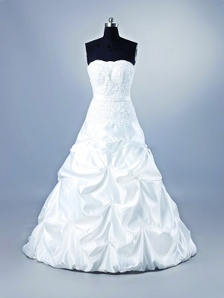
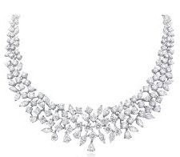
চারশত ফ্রাঁ দিয়ে মাতিলদা লোইসেল একটি পোশাক কিনল।
বল নাচের-
অনুষ্ঠানে যাওয়ার সময় ঘনিয়ে এল।
মাতিলদার একটি ভালো পোশাক চাই।
মসিঁয়ে লোইসেল শখ করে একটি বন্দুক
কেনার জন্য চারশত ফ্রাঁ সংগ্রহ করে
রেখেছিলেন। বাধ্য হয়ে মাতিলদাকে সেই
টাকা দিলেন একটি পোষাক কেনার জন্য।
মাদাম ফোরস্টিয়ার নামে একজন ধনী বান্ধবীর নিকট থেকে একটি হীরার নেকলেস ধার করল।

Slide 19
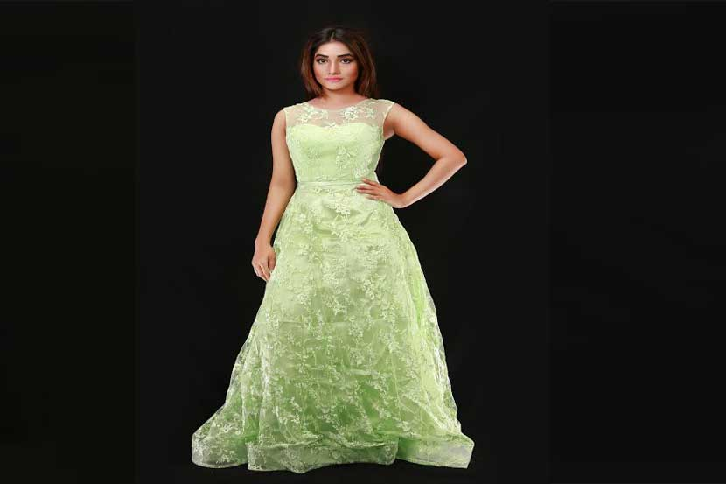
মাতিলদা লোইসেল সুন্দর সাজ সজ্জা করে বল নাচের অনুষ্ঠানে যাচ্ছে।

Slide 20
ভালো করে লক্ষ কর, মেয়েটির গলায় কী কোন নেকলেস আছে ?
গলায় পরিহিত নেকলেসটি সে
হারিয়ে ফেলেছে ।
মাতিলদা লোইসেল অনুষ্ঠান শেষে বাড়ি ফিরে গৌরবমণ্ডিত বেশে নিজেকে শেষ একবার দেখার জন্য আয়নার সামনে যখন দাঁড়ায়; তখন সে আর্তনাদ করে বলে, তার হারখানা গলায় জড়ানো নেই ।

Slide 21
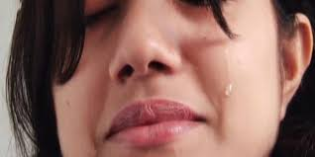
কান্নার কারণ কী ?
অন্যের কাছ থেকে ধার
করা মূল্যবান জিনিস
সে হারিয়ে ফেলেছে।
অন্যের ধার করা নেকলেস হারিয়ে ফেলে মাতিলদার শুরু হলো জীবনের হাহাকার আর কাঁন্না। বাধ্য হয়ে
তারা অর্ধেক টাকা নিজেদের এবং অর্ধেক টাকা ঋণ করে ছত্রিশ হাজার ফ্রাঁ যোগার করে রয়েল প্রাসাদ থেকে হারিয়ে যাওয়া নেকলেসের মতো একটি নেকলেস কিনে তার বান্ধবীর নেকলেসটি ফেরত দেয়।

Slide 22
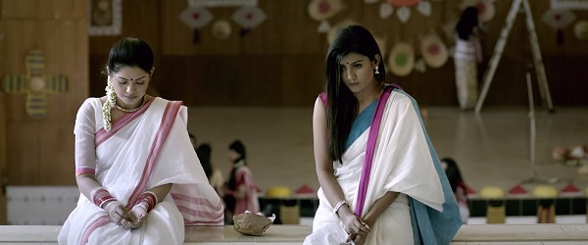
দীর্ঘ দশ বছর পর দুই বান্ধবীর
দেখা।
দীর্ঘ দশ বছর দুই স্বামী-স্ত্রী কঠোর পরিশ্রম করে ঋণ করা টাকা পরিশোধ করে। দশ বছর পর সাংসারিক
কাজের অবসরে একটু বিনোদনের জন্য রবিবার সাপ্তাহিক ছুটির দিনে যখন সে বেড়াতে গেল তখন হঠাৎ
করে তার বান্ধবী মাদাম ফোরস্টিয়ারের সংগে দেখা হয়ে গেল। মাতিলদা তার ট্র্যাজিক জীবনের ঘটনা খুলে বলল, তখন তার বান্ধবী বিষ্ময় প্রকাশ করে বলল, ওটি ছিল মাত্র পাঁচশত ফ্রাঁর নকল হীরার নেকলেস।

Slide 23
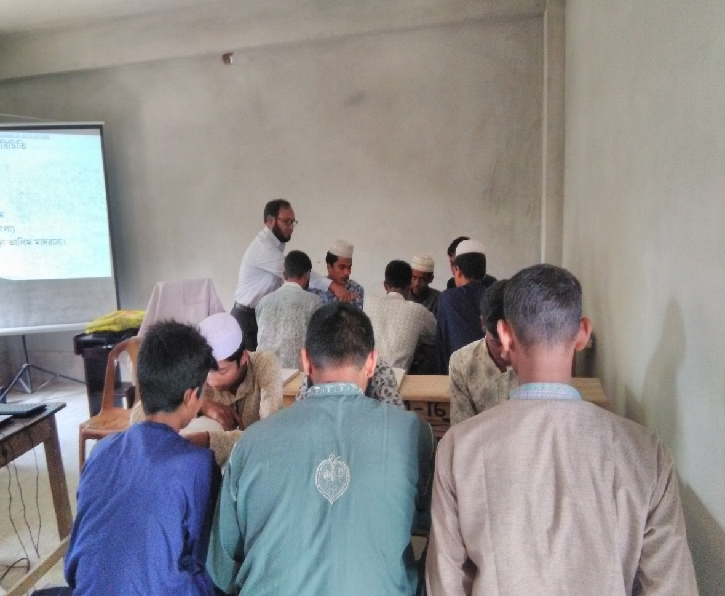
দলীয় কাজ
প্রশ্নঃ “গল্পের নায়িকা মাতিলদা লোইসেলের
জীবনী আমাদের মনে করিয়ে দেয় যে,
প্রত্যেক মানুষের নিজ নিজ অর্থনৈতিক
সামর্থের বাইরে বিলাসী ভাবনা ভাবা
উচিত নয়।” – ব্যাখ্যা কর।

Slide 24
দলীয় কাজের সমাধান
উত্তরঃ অতিরিক্ত উচ্চাকাঙ্খা মানব জীবনে বিপর্যয় ডেকে আনে। নেকলেস গল্পের নায়িকা মাতিলদা লোইসেলেরও ঠিক একই পরিণাম হয়েছিল। কেরানির পরিবারে জন্ম এবং বিয়ে এটি সে মেনে নিতে পারে না । জীবন বাস্তবতা যে কী, এ বোধগম্য তার ছিল না। কল্পনার জগতে সে পাখা মেলে উড়তে চেয়েছে। সে সব সময় তার আর্থিক সামর্থের বাইরে ভাবনা ভেবেছে। এজন্য দাম্পত্য জীবনে সে নিজে সুখী হতে পারেনি এবং স্বামীকেও সুখী করতে পারেনি।

Slide 25
মূল্যায়ন
১। প্রশ্নঃ ধার করা নেকলেস মাতিলদা লোইসেল কোথায় গিয়ে হারিয়ে ফেলেছিল ?
(ক) পার্কে
(খ) সিনেমায়
(গ) বল নাচের অনুষ্ঠানে
(ঘ) মার্কেটে
২। প্রশ্নঃ হারানো নেকলেসের ক্ষতিপূরণ করতে মাতিলদার কত বছর সময় লেগেছিল ?
উত্তরঃ দশ বছর লেগেছিল।

Slide 26
বাড়ির কাজ
প্রশ্নঃ সংক্ষেপে ‘নেকলেস’ গল্পের মূল ভাব
বাড়ি থেকে লিখে আনবে ।

Slide 27
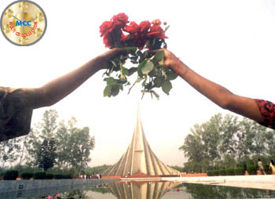
ধন্যবাদ

